Slide 2
Размножение
- это ………………. живых организмов
свойство
Бесполое размножение
Половое размножение

Slide 3
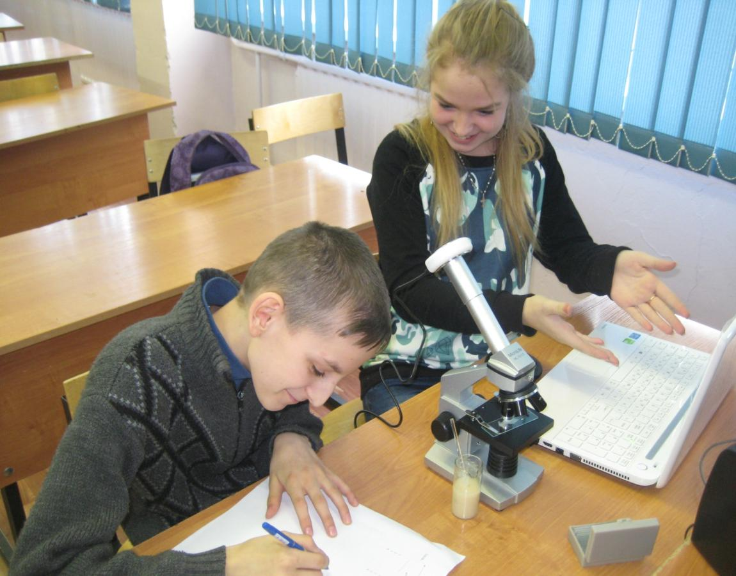
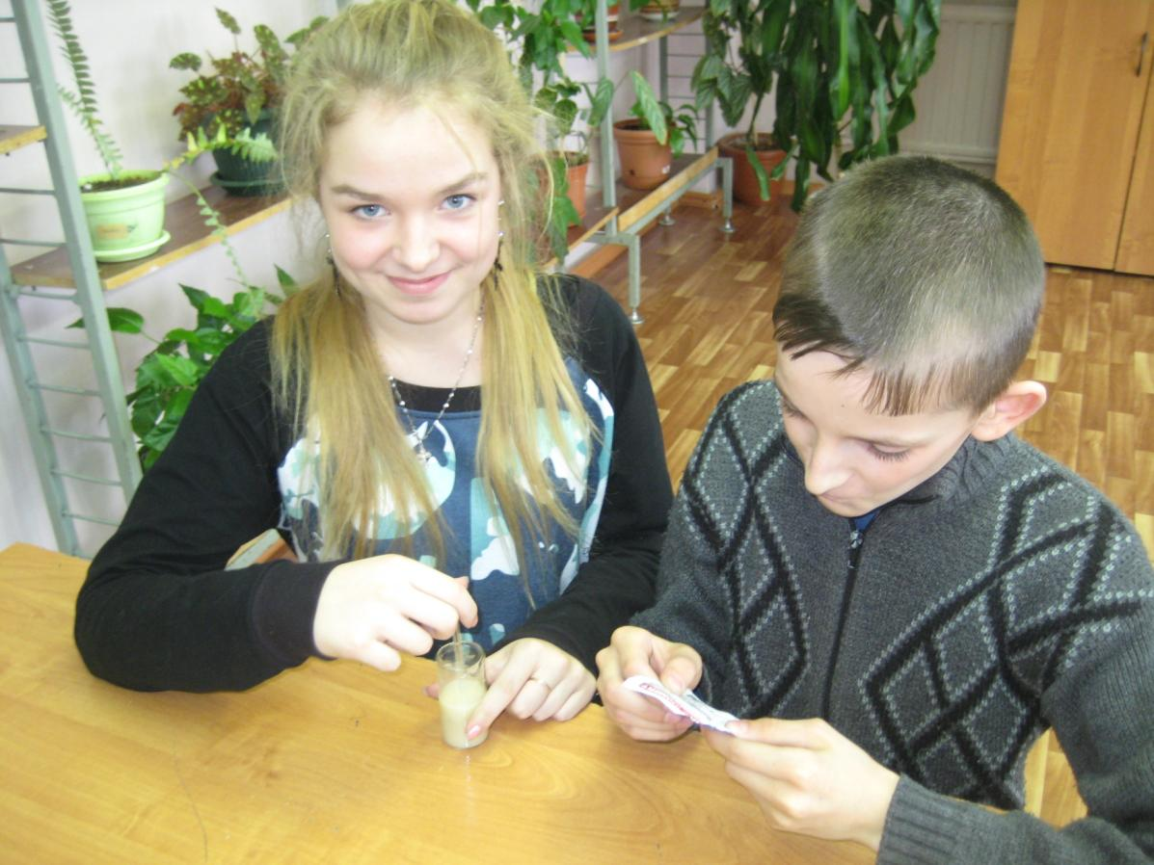
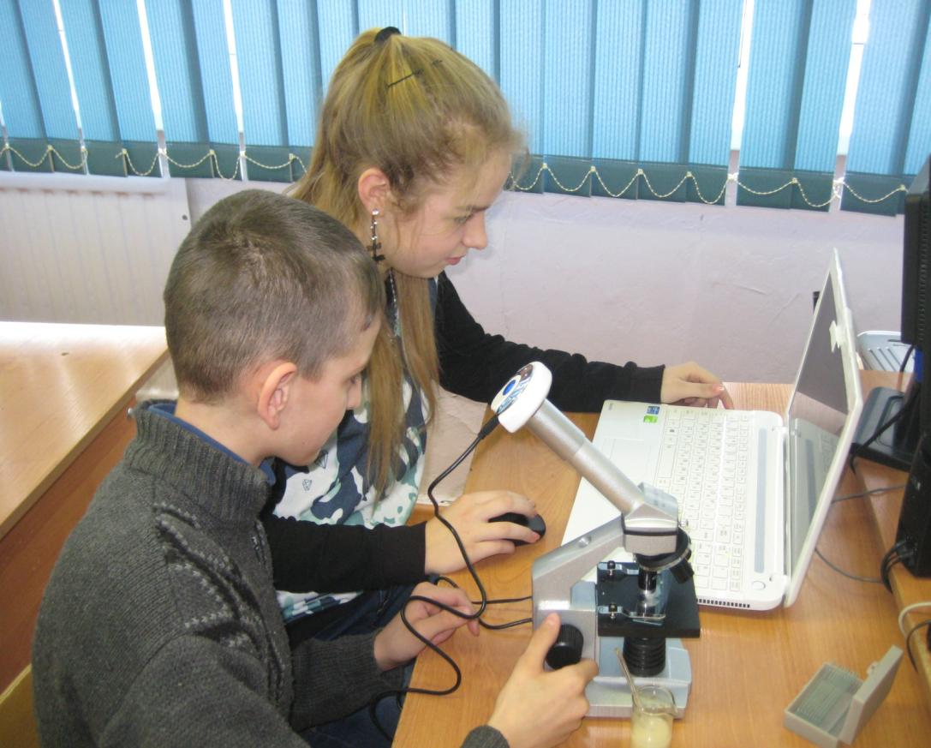
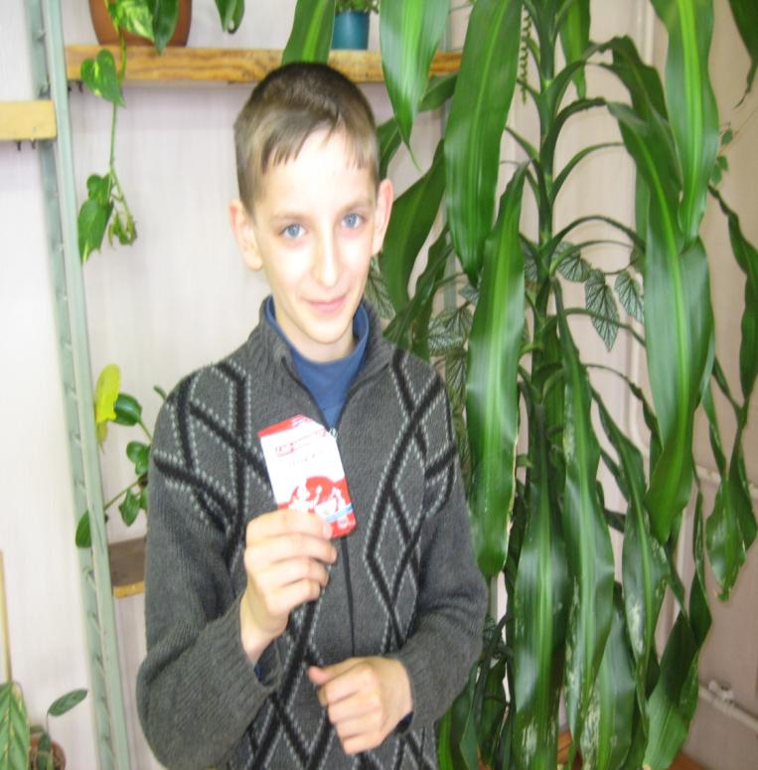
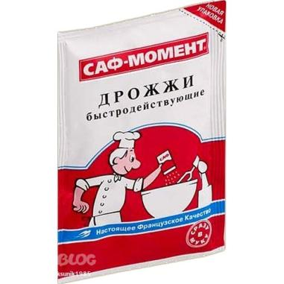
Какой вид размножения представлен?

Slide 4
Тема урока:
Бесполое размножение

Slide 5
Форма бесполого размножения | Деление | Почкование | Спорообра-зование
Характеристика
Особенности
Примеры организмов

Slide 6
Форма бесполого размножения | Деление | Почкование | Спорообра-зование
Характеристика
Особенности | Родительское тело расщепляется на две одинаковые части
Примеры организмов | Бактерии, простейшие, одноклеточные водоросли

Slide 7
Форма бесполого размножения | Деление | Почкование | Спорообра-зование
Характеристика
Особенности | Родительское тело расщепляется на две одинаковые части | Образование деток (почек) на организме родителя.
Примеры организмов | Бактерии, простейшие, одноклеточные водоросли | Дрожжи, гидра

Slide 8
Форма бесполого размножения | Деление | Почкование | Спорообра-зование
Характеристика
Особенности | Родительское тело расщепляется на две одинаковые части | Образование деток (почек) на организме родителя. | Размножение спорами – особыми клетками с очень плотными оболочками
Примеры организмов | Бактерии, простейшие, одноклеточные водоросли | Дрожжи, гидра | Грибы, многоклеточные водоросли, мхи, папоротники

Slide 9
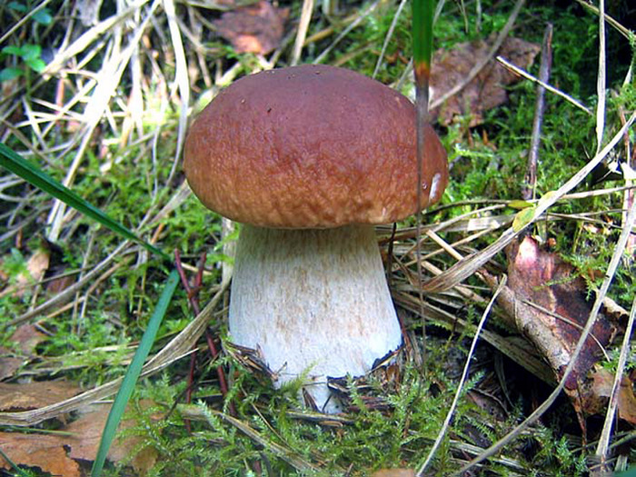
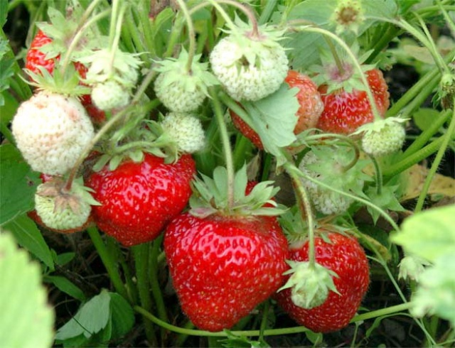
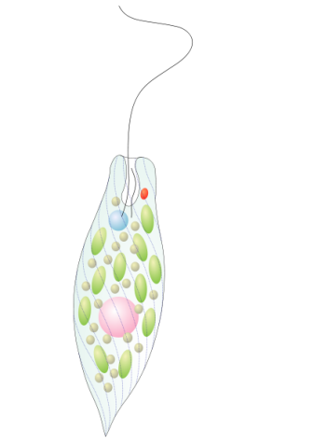
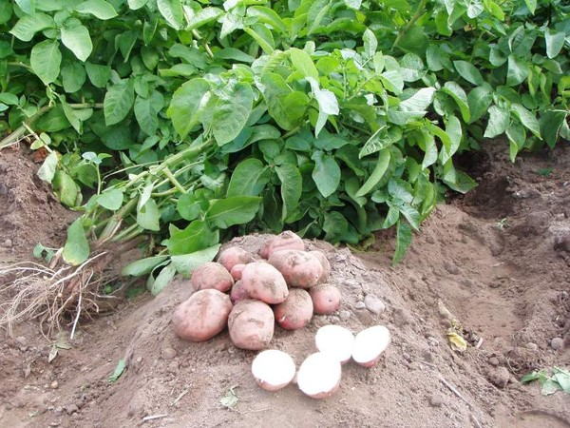
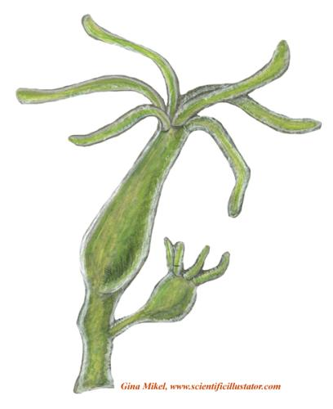
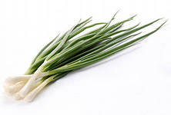
Вегетативное размножение
- это размножение частями растения

Slide 10
Способы вегетативного размножения | Примеры растений
Листьями
Побегами
Луковицами
Отводками
Клубнями

Slide 11
Характер-ка | Деление | Почкование | Спорообра-зование | Вегетативное размножение
1.Количество родителей. | 1 | 1 | 1 | 1
2.Похожи ли между собой материнское растение и новые особи (Да/нет) | Да | Да | Да | Да
Один родитель
Новые особи похожи на материнский организм

Slide 12
Размножение
_________________________ _______________________
Формы Особенности Значение
1.
Вегетативное 2.
1. 3.
2. 4.
3.
4.
5.

